Slide 1
Тест по стихотворениям М. Ю. Лермонтова
Литературное чтение
3 класс

Slide 2
Вопрос № 1 Кто автор этих строк? …И снится ей всё, что в пустыне далёкой, В том крае, где солнца восход, Одна и грустна на утёсе горючем Прекрасная пальма растёт.
А
М.Ю. Лермонтов
К.Д. Бальмонт
И.А. Бунин
В
С

Slide 3
Вопрос № 2 Чем является слово горючем в строках стихотворения: Одна и грустна на утёсе горючем Прекрасная пальма растёт.
А Сравнение
В Эпитет
С Олицетворение
А
В
С

Slide 4
Вопрос № 3 Чем являются выделенные слова в строках стихотворения? И дремлет, качаясь, и снегом сыпучим Одета, как ризой, она.
А Сравнение
В Эпитет
С Олицетворение
А
В
С

Slide 5
Вопрос № 4 Что означает слово риза?
А
Платок
Облачение священника
Тёплый жилет
В
С

Slide 6
Вопрос № 5 Какое из этих стихотворений написал не М.Ю. Лермонтов ?
А «Утёс»
В. «Горные вершины»
С. «Встреча зимы»
А
В
С

Slide 7
Вопрос № 6 Кто автор стихотворения «Осень»?
А Н.А. Некрасов
В. М.Ю. Лермонтов
С. И.А. Бунин
А
В
С

Slide 8
Вопрос № 7 Что означает слово лазурь?
А Драгоценный камень
В. Блюдо из риса с изюмом
С. Светло- синий цвет, синева
А
В
С

Slide 9
Вопрос № 8 Кто автор этих строк? Зверь отважный поневоле Скрыться где-нибудь спешит. Ночью месяц тускл и поле Сквозь туман лишь серебрит.
А
Н.А. Некрасов
К. Д. Бальмонт
М. Ю. Лермонтов
В
С

Slide 10
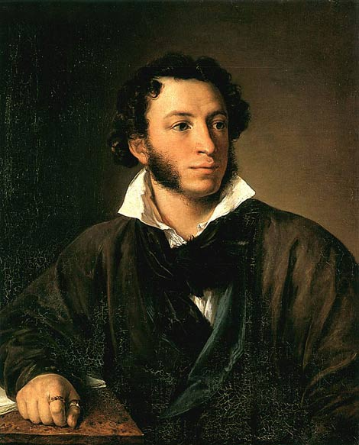
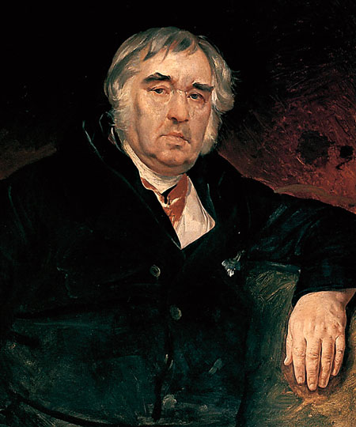
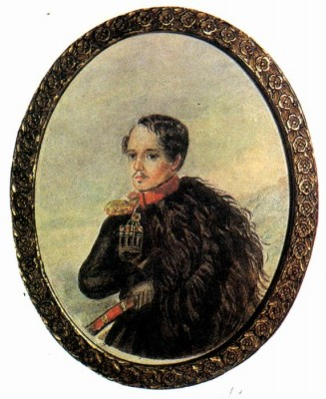
Вопрос № 9 На каком портрете изображён Михаил Юрьевич Лермонтов?
А
В
С

Slide 11
Вопрос № 10
В каком году родился Лермонтов?
1814 год
2014 год
1841 год
А
С

Slide 12
СПАСИБО ЗА ТРУД!

